Slide 1
Template do programa de Geofísica do ON
Agosto, 2017

Slide 2
O template foi desenvolvido em LaTeX, com base no projeto CoppeTeX, com o intuito de padronizar o formato das dissertação, teses e relatórios feitos pelos estudantes no programa de pós-graduação em Geofísica do ON.

Slide 3
Para utilizar o template, é necessário ter um editor de LaTeX instalado em seu computador. O Texmaker é um editor extremamente recomendável porque é relativamente simples de usar, é de graça e roda em Linux, Windows, MacOsX. Para utilizar o Texmaker, é necessário ter um compilador de LaTeX previamente instalado em seu computador. O MiKTeX é uma ótima opção porque é de graça. Sendo assim, instale o MiKTeX e depois o Texmaker.

Slide 4
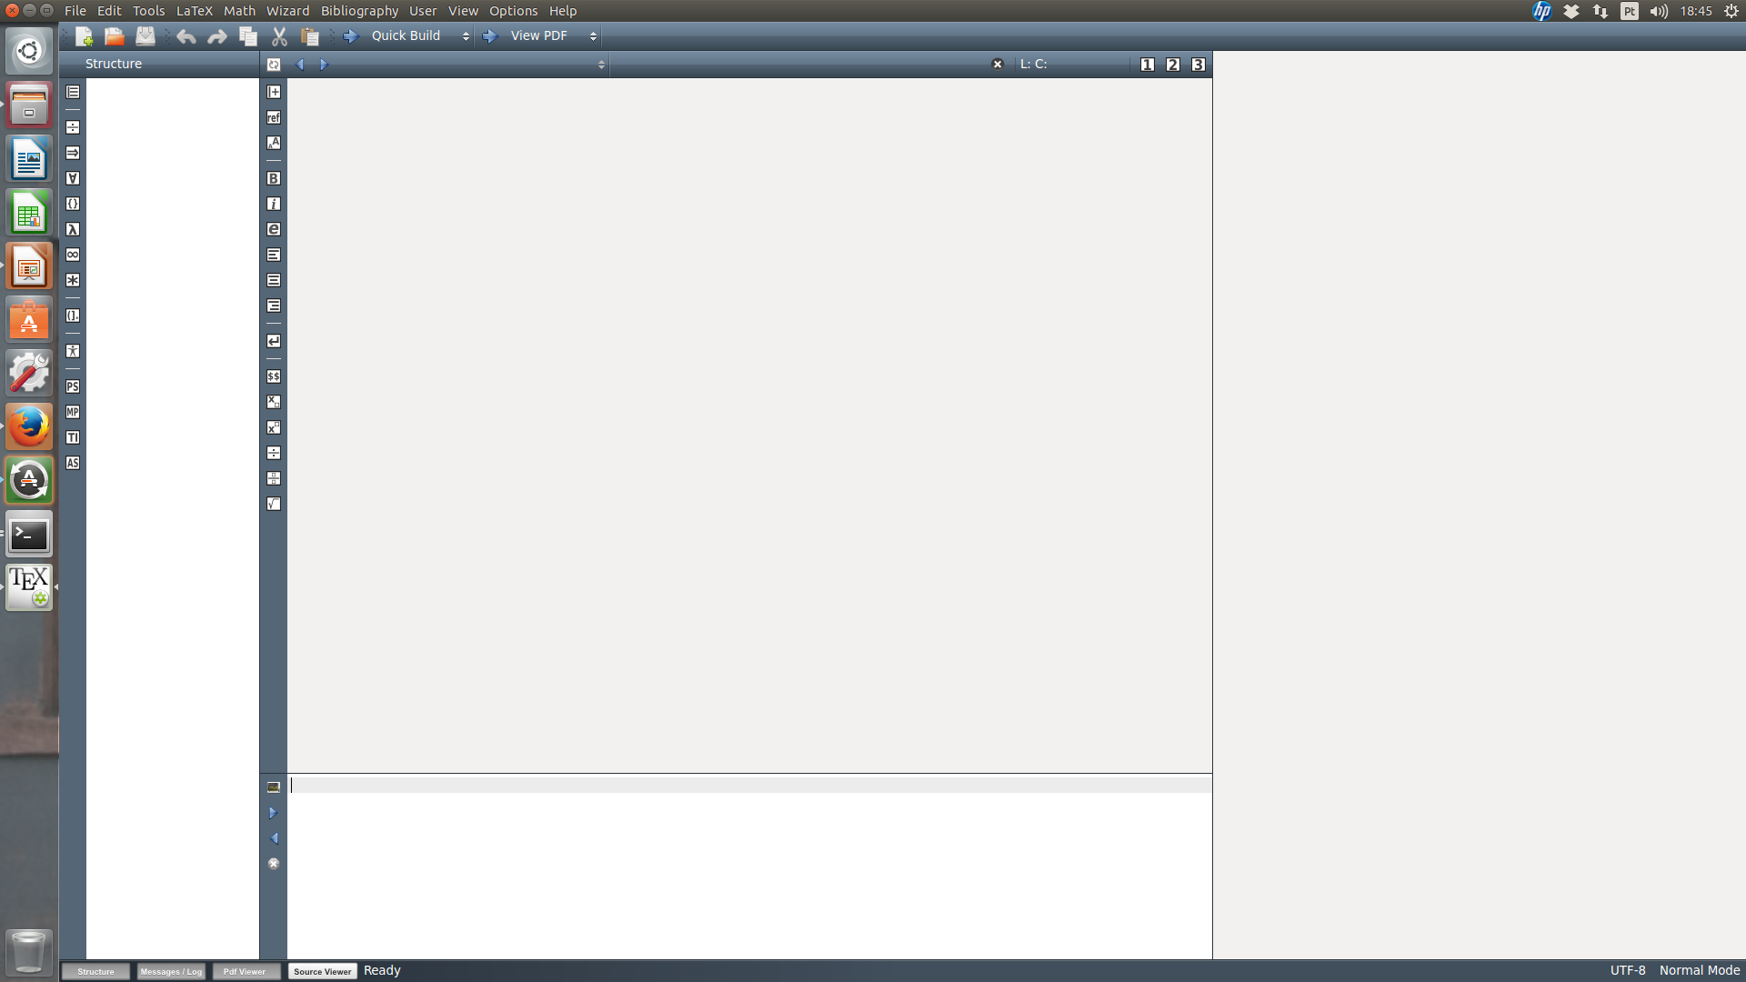
Configurando o Texmaker
Esta é a cara do Texmaker no Ubuntu. No windows é um pouco diferente.
Neste exemplo, o editor está configurado em inglês.

Slide 5
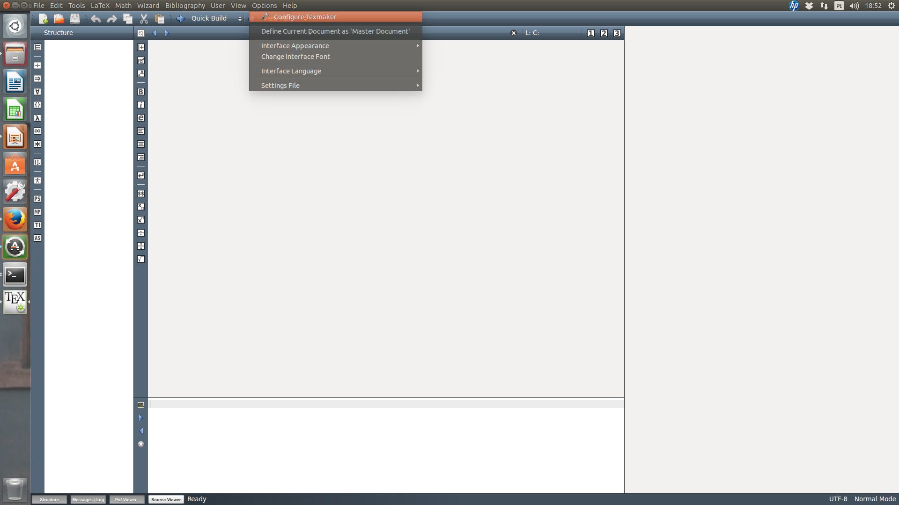
Configurando o Texmaker
Em “Options”, acesse “Configure Texmaker”

Slide 6
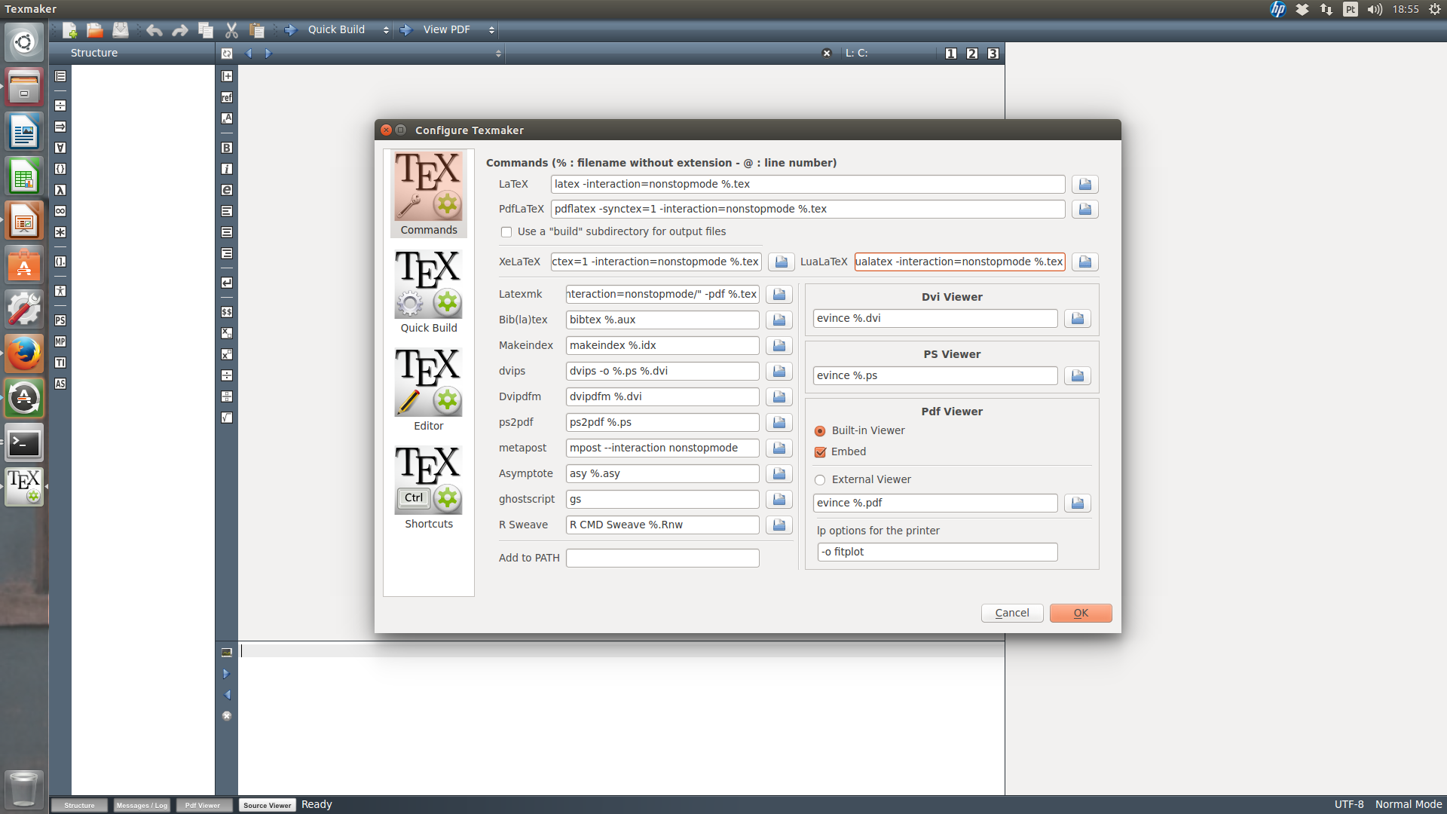
Configurando o Texmaker
Em seguida, selecione “Quick Build”
(destacado em vermelho)

Slide 7
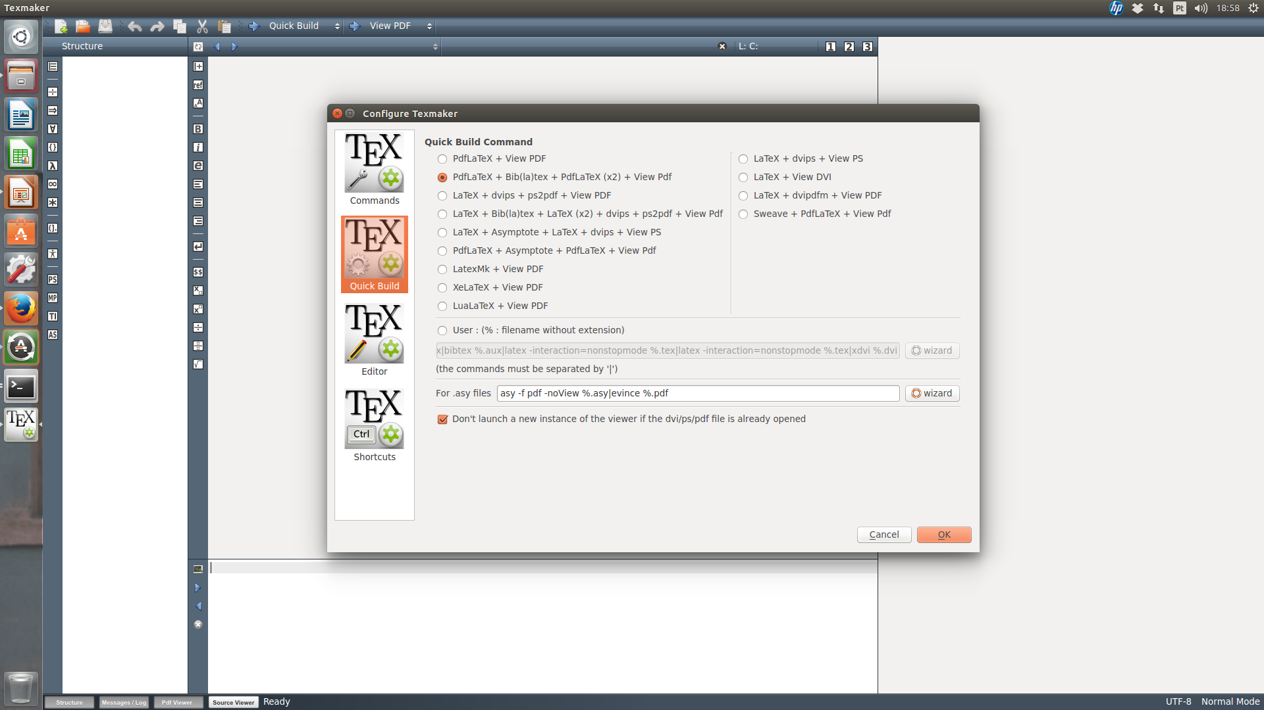
Configurando o Texmaker
Esta configuração evita problemas na inclusão das referências
Selecione a opção destacada em
vermelho e clique “OK”

Slide 8
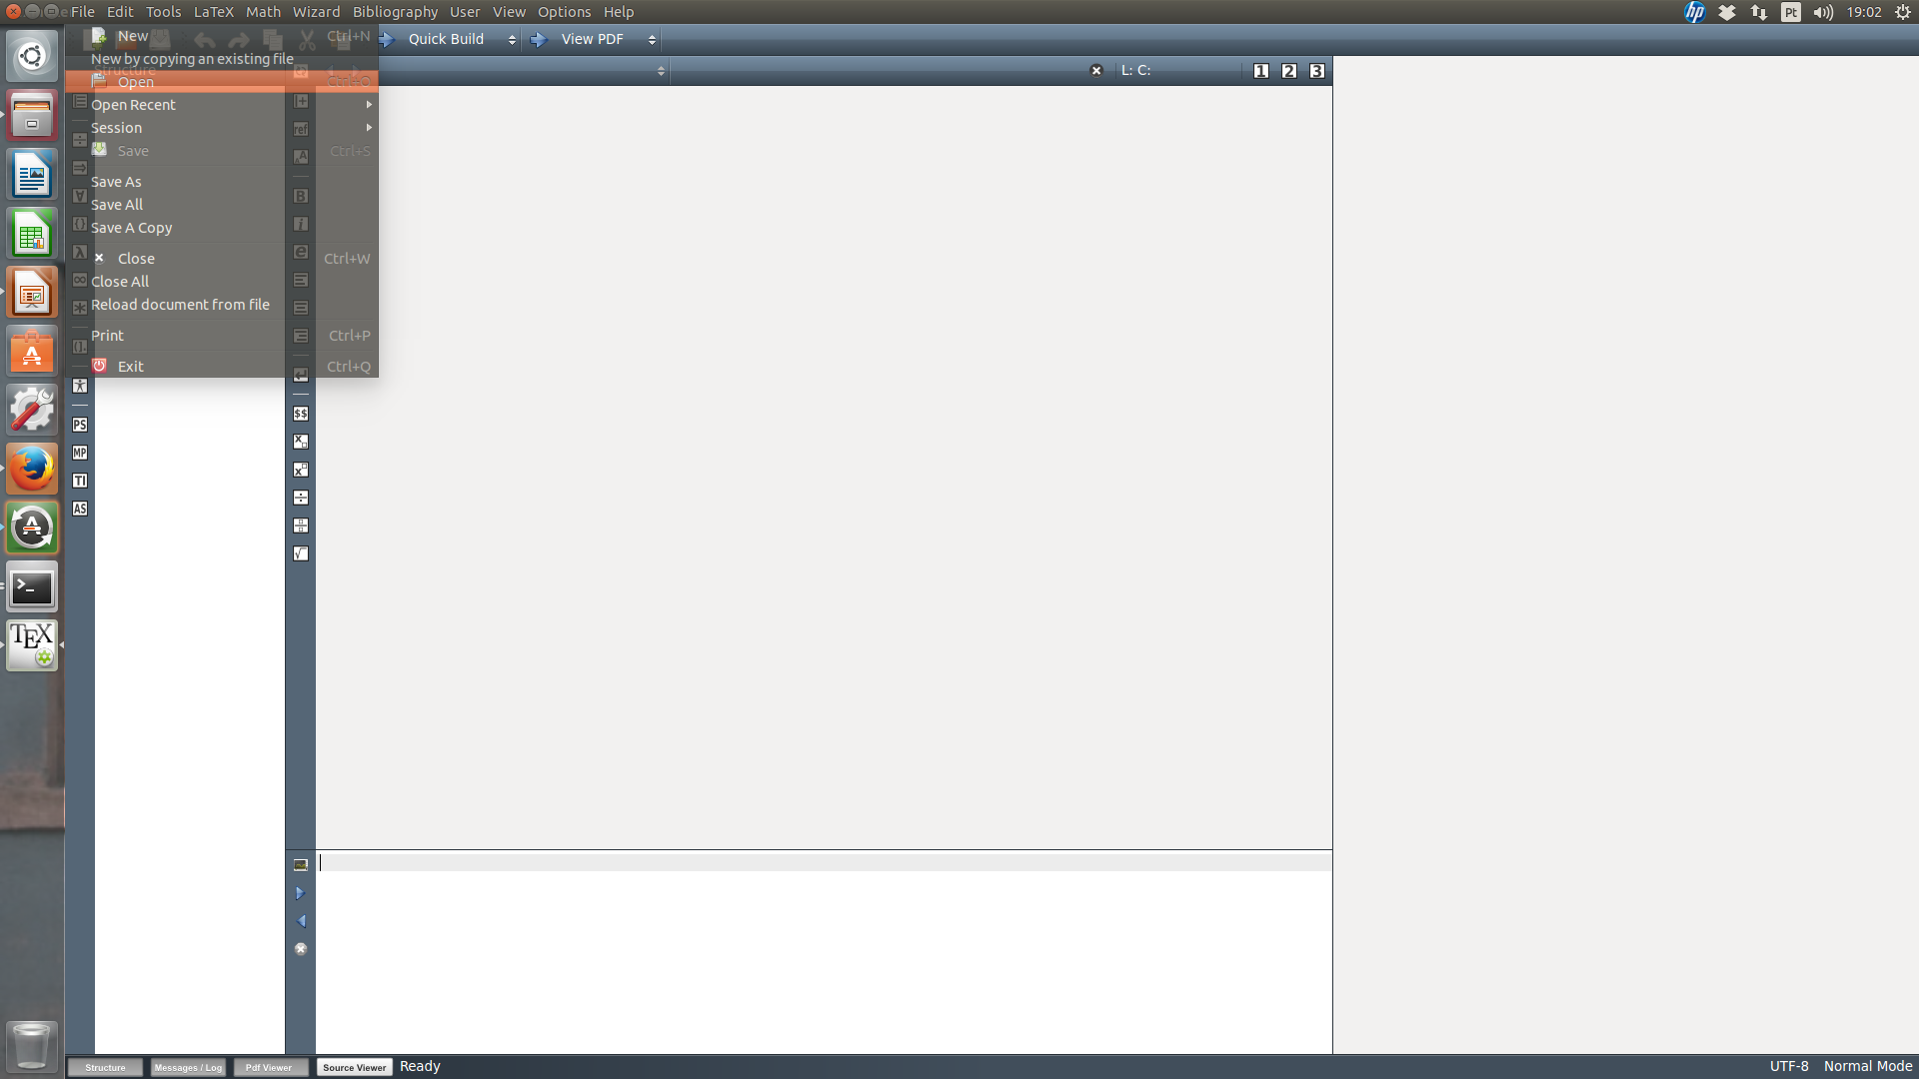
Para usar o template
Em “File”, selecione a opção “Open”, navegue até o diretório que contém os arquivos do template e selecione o arquivo “manuscript.tex”

Slide 9
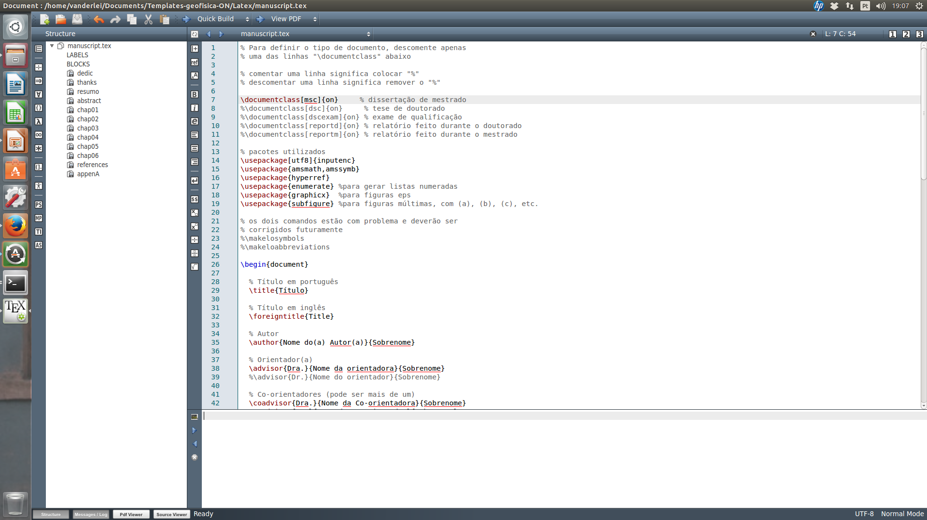
Para usar o template
Se tudo deu certo, deve aperecer algo assim.

Slide 10
Para usar o template
Defina o tipo de documento. No exemplo acima, o documento foi definido como “msc”, que é utilizado para dissertações de mestrado.

Slide 11
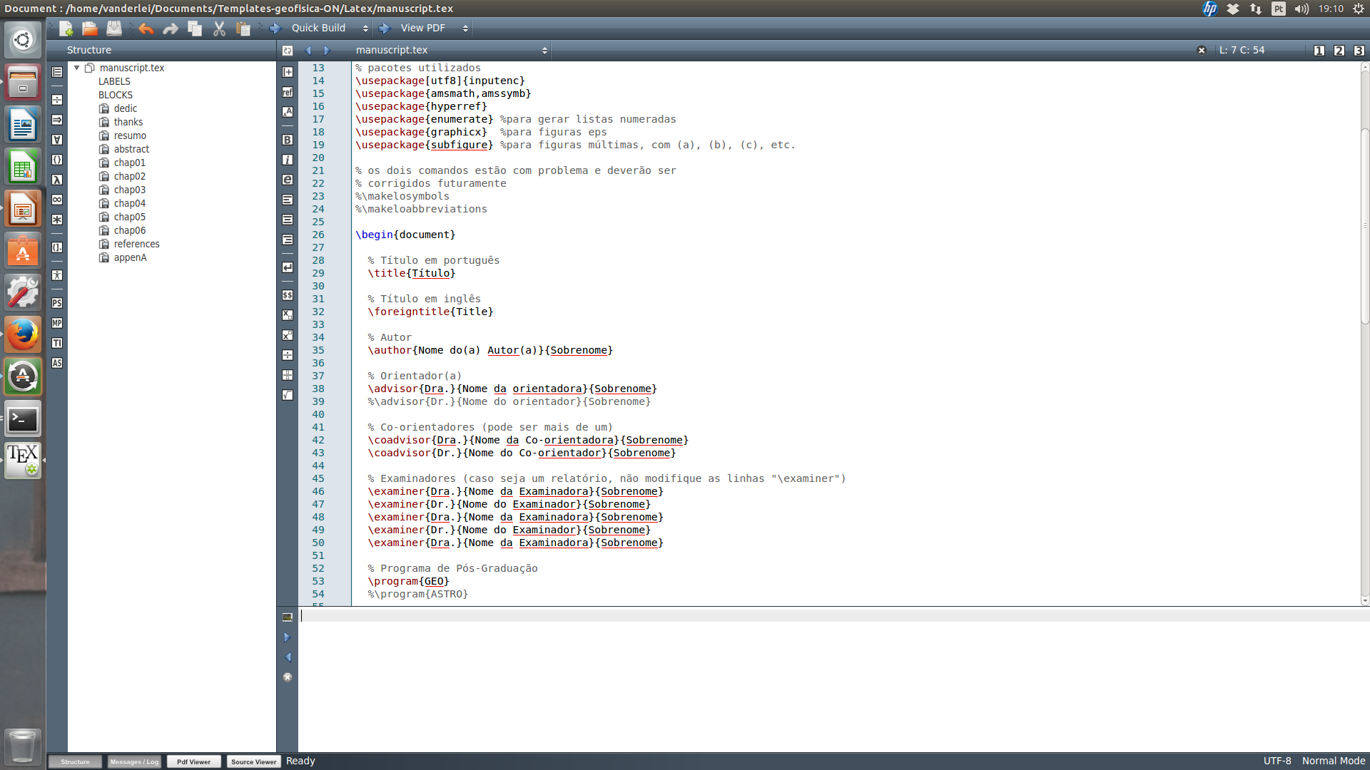
Para usar o template
Defina o título em português e inglês, o seu nome, o nome do(a) orientador(a) e os nomes dos(as) examinadores(as) (em caso de dissertação ou teste).

Slide 12
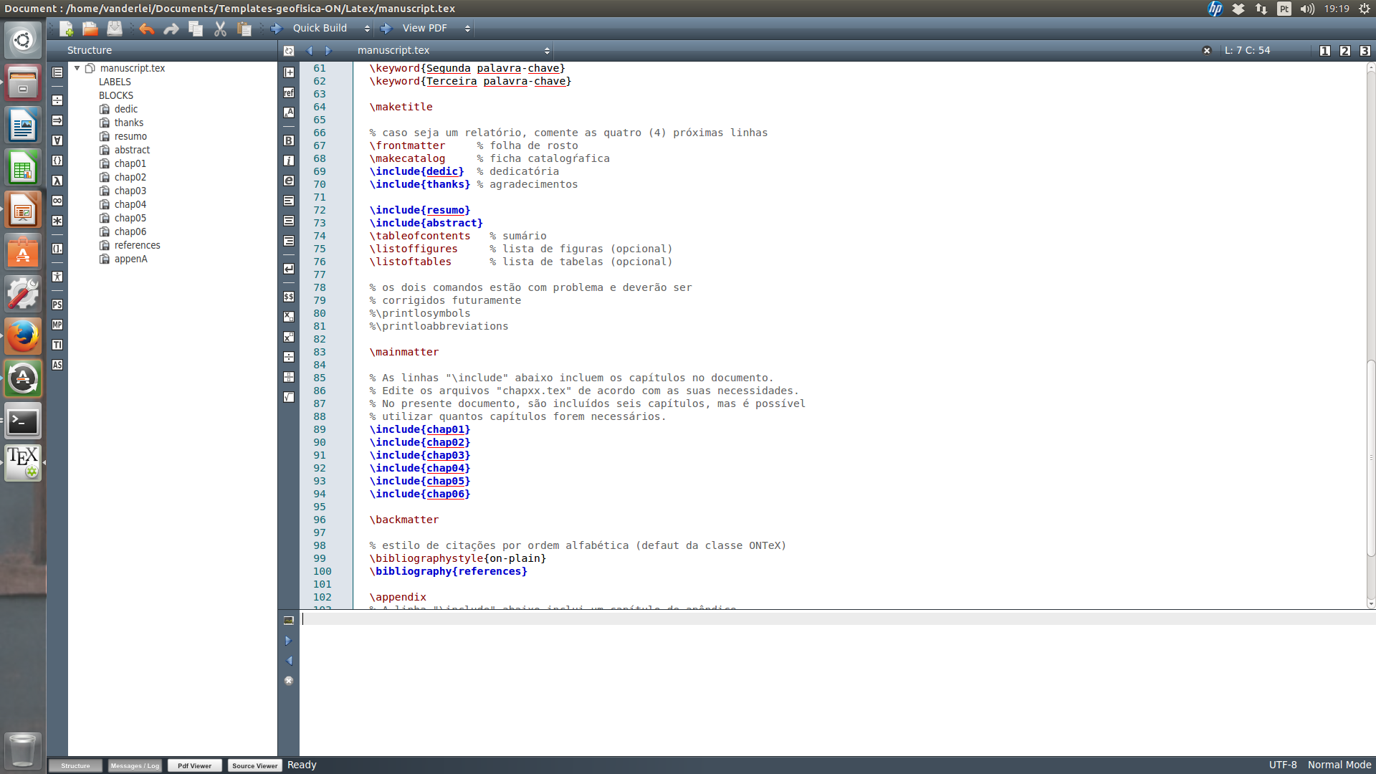
Para usar o template
Defina os itens que irão compôr o documento de acordo com o tipo de documento (tese, dissertação ou relatório).

Slide 13
Para usar o template
Os itens destacados acima são arquivos .tex que devem ser editados de acordo com as suas necessidades. Estes arquivos aparecem no menu lateral e devem estar no mesmo diretório do arquivo principal “manuscript.tex”.

Slide 14
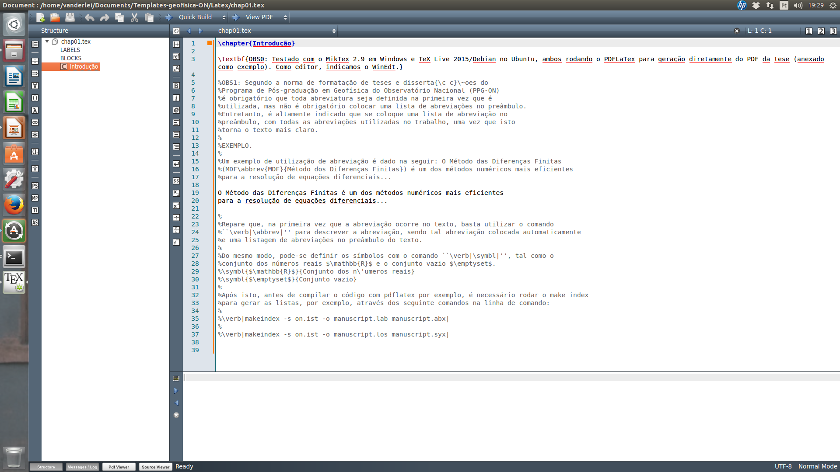
Para usar o template
Esta é a cara do arquivo “chap01.tex”, por exemplo.

Slide 15
Para usar o template
Outro arquivo importante é o “references.bib”, que contém as referências do documento. Você deve incluir todas as suas referências neste arquivo. Para tanto, use o texmaker para editá-lo, por exemplo.

Slide 16
Para gerar o pdf do documento
Para gerar a versão pdf do seu documento, clique na seta azul ao lado de “Quick Build”

Slide 17
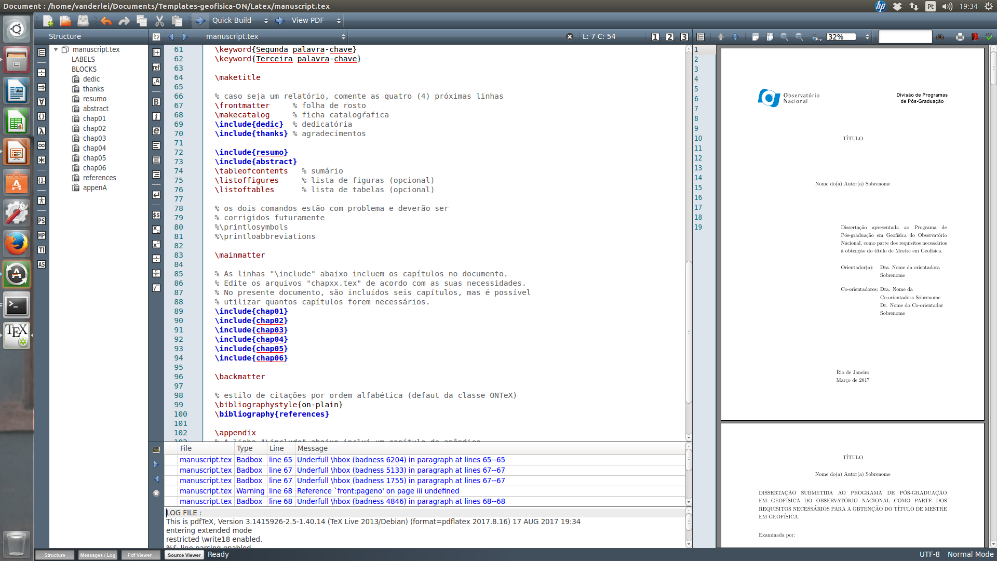
Para gerar o pdf do documento
Se tudo der certo, deve aparecer algo assim. A versão pdf do seu documento deve aparecer ao lado, tal como destacado pela seta vermelha.

Slide 18
Para gerar o pdf do documento
Na parte destacada em vermelho, aparece uma espécie de relatório gerado durante a compilação do documento. Caso esteja tudo ok, deve aperecer tudo em azul. Caso contrário, deve aparecer uma ou mais mensagens em vermelho. Essa é a hora que você procura ajuda na internet ou com o(a) amiguinho(a) ao lado.

Slide 19
Há muita informação sobre LaTeX na internet. Por exemplo:
https://en.wikibooks.org/wiki/LaTeX
https://pt.sharelatex.com/learn
https://github.com/LewisVo/Begin-Latex-in-minutes
http://latex.org/forum/
Substituir o LibreOffice ou Word pelo LaTeX vale muito a pena quando estamos escrevendo artigos, relatórios, dissertações e teses.

Slide 20
Enviem e-mail para cpgg@on.br caso encontrem algum erro, problema ou simplesmente queiram dar uma sugestão.

